Slide 1








Chào mừng thầy cô và các em đến với tiết học
Âm nhạc 5
GV thực hiện:
Lương Thị Trà Giang

Slide 2
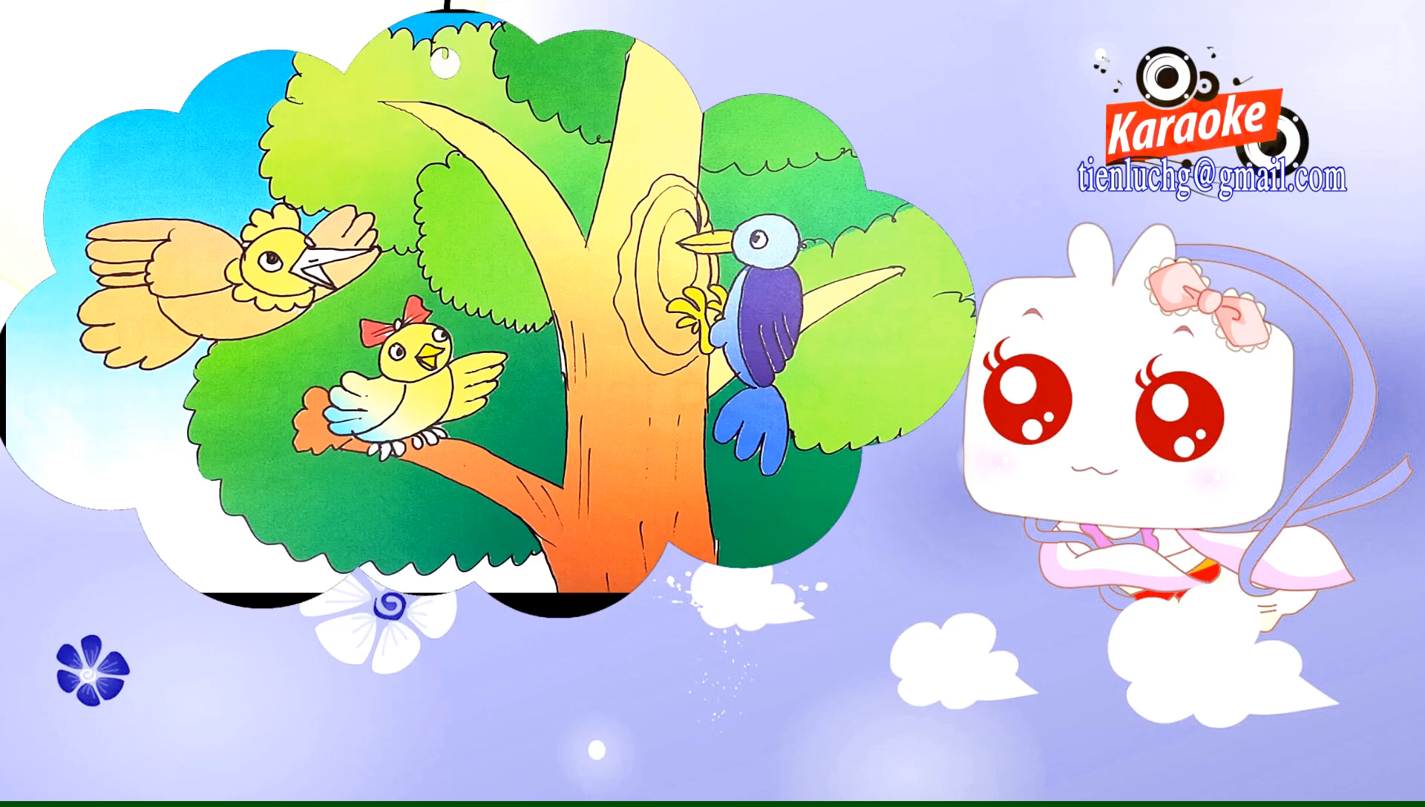

Slide 3

Thứ hai ngày 17 tháng 10 năm 2022
Âm nhạc
- Trò chơi: “Ai nhớ tài hơn”
- 6 HS lên bảng, mỗi bạn mang tên một nốt nhạc Đô, Rê, Mi, Pha, Son, La.
+ Luật chơi: Quản trò hô tên nốt nào thì bạn được mang tên nốt đó nhún xuống 1 cái, kết hợp với với thế tay của nốt đó. Bạn nào nhầm hoặc chậm thì thua cuộc.

Slide 4
Thứ hai ngày 17 tháng 10 năm 2022
Âm nhạc
CHỦ ĐỀ 2: THIÊN NHIÊN TƯƠI ĐẸP
Tiết 7: Ôn tập đọc nhạc - TĐN số 1, TĐN số 2
Nhịp 2/4; 3/4 và cách đánh nhịp

Slide 5


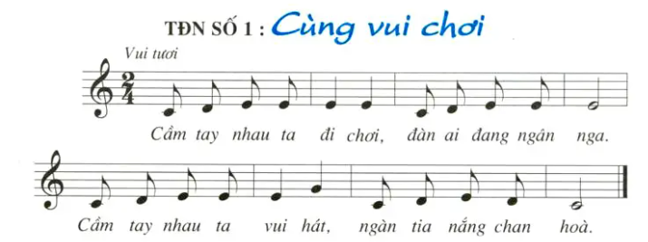
Thứ hai ngày 17 tháng 10 năm 2022
Âm nhạc
Tiết 7: Ôn tập đọc nhạc TĐN số 1
Cầm tay nhau ta đi chơi, đàn ai đang ngân nga
Cầm tay nhau ta vui hát, ngàn tia nắng chan hòa.

Slide 6
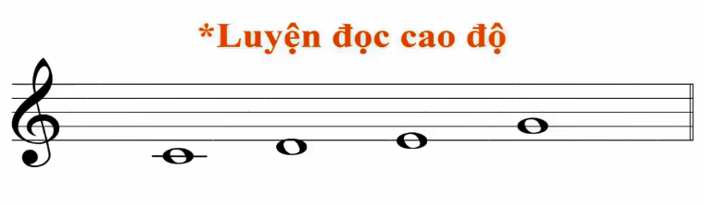
Thứ hai ngày 17 tháng 10 năm 2022
Âm nhạc
Tiết 7: Ôn tập đọc nhạc: TĐN số 1, TĐN số 2
Nhịp 2/4; 3/4 và cách đánh nhịp

Slide 7
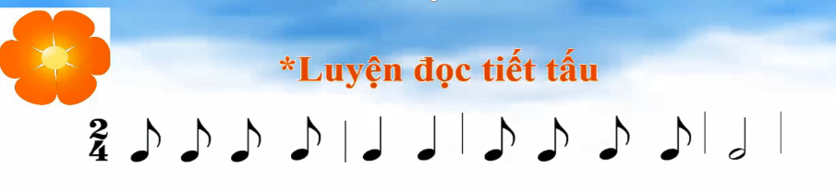
Thứ hai ngày 17 tháng 10 năm 2022
Âm nhạc
Tiết 7: Ôn tập đọc nhạc: TĐN số 1, TĐN số 2
Nhịp 2/4; 3/4 và cách đánh nhịp

Slide 8
Thứ hai ngày 17 tháng 10 năm 2022
Âm nhạc
Tiết 7: Ôn tập đọc nhạc TĐN số 1
Luyện tập
Cầm tay nhau ta đi chơi, đàn ai đang ngân nga
Cầm tay nhau ta vui hát, ngàn tia nắng chan hòa.

Slide 9


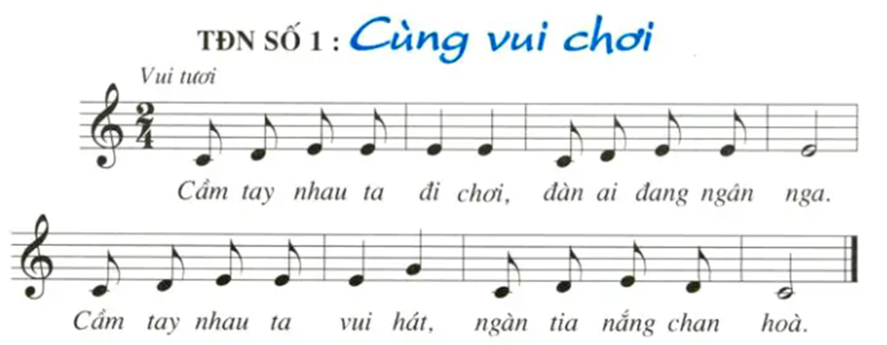
Thứ hai ngày 17 tháng 10 năm 2022
Âm nhạc
Tiết 7: Ôn tập đọc nhạc TĐN số 1
TĐN số 1: Cùng vui chơi
Gõ đệm theo phách
Cầm tay nhau ta đi chơi, đàn ai đang ngân nga
Cầm tay nhau ta vui hát, ngàn tia nắng chan hòa.

Slide 10

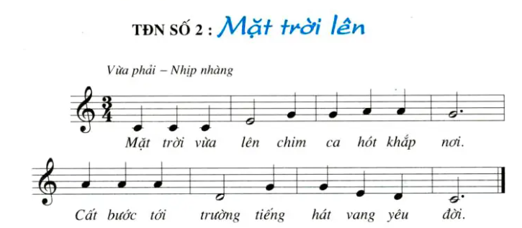
Thứ hai ngày 17 tháng 10 năm 2022
Âm nhạc
Tiết 7: Ôn tập đọc nhạc TĐN số 2
Vừa phải – Nhịp nhàng
Mặt trời vừa lên chim ca hót khắp nơi.
Cất bước tới trường tiếng hát vang yêu đời

Slide 11
Thứ hai ngày 17 tháng 10 năm 2022
Âm nhạc
Tiết 7: Ôn tập đọc nhạc TĐN số 2
Vừa phải – Nhịp nhàng
Mặt trời vừa lên chim ca hót khắp nơi.
Cất bước tới trường tiếng hát vang yêu đời

Slide 12



Slide 13
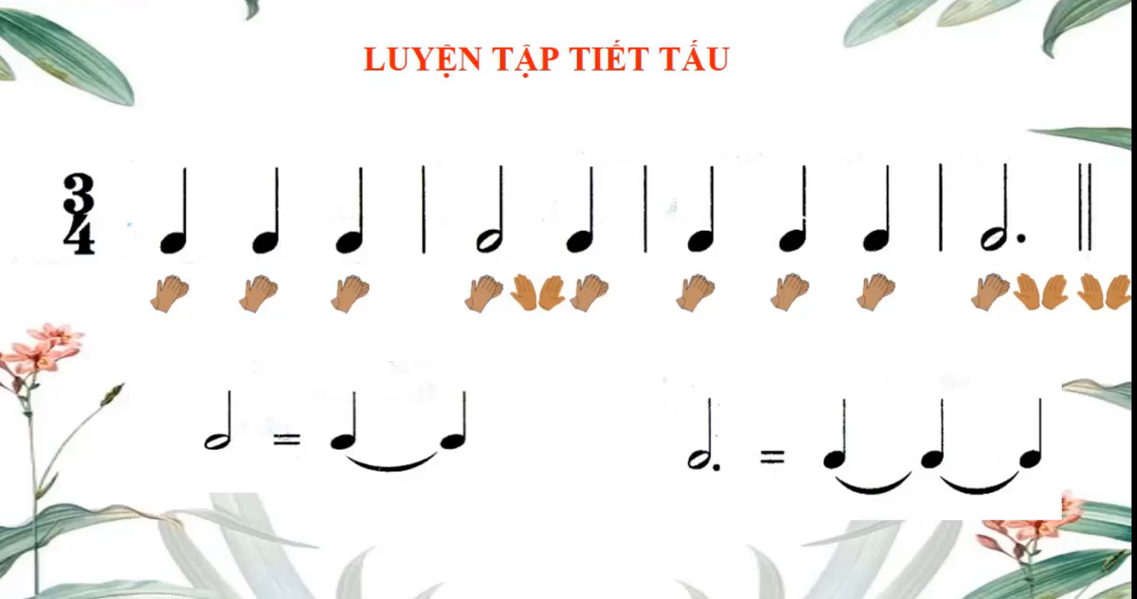
Âm nhạc
Tiết 7: Ôn tập đọc nhạc TĐN số 2
LUYỆN TẬP TIẾT TẤU

Slide 14
Thứ hai ngày 17 tháng 10 năm 2022
Âm nhạc
Tiết 7: Ôn tập đọc nhạc TĐN số 2
Luyện tập
Vừa phải – Nhịp nhàng
Mặt trời vừa lên chim ca hót khắp nơi.
Cất bước tới trường tiếng hát vang yêu đời

Slide 15
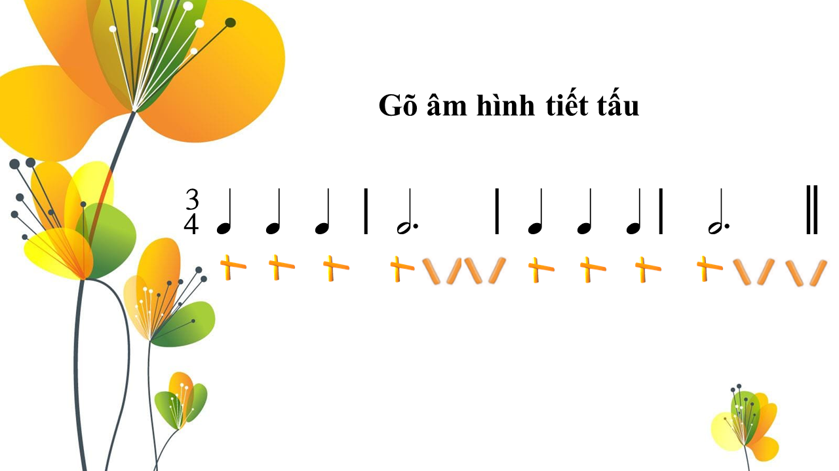

Thứ hai ngày 17 tháng 10 năm 2022
Âm nhạc
Tiết 7: Ôn tập đọc nhạc - TĐN số 1, TĐN số 2
Nhịp 2/4; 3/4 và cách đánh nhịp

Slide 16


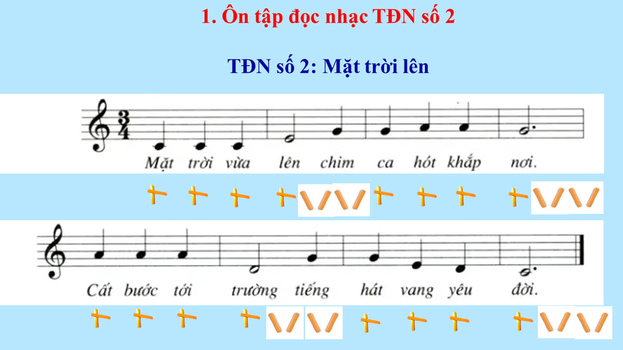
Thứ hai ngày 17 tháng 10 năm 2022
Âm nhạc
Tiết 7: Ôn tập đọc nhạc TĐN số 2

Slide 17

Thứ hai ngày 17 tháng 10 năm 2022
Âm nhạc
Tiết 7: Nhịp 2 và cách đánh nhịp 2
4 4
* Nhịp 2 là nhịp gồm có 2 phách trong một ô nhịp mỗi phách
4
có độ dài bằng 1 nốt đen, phách 1 mạnh, phách 2 nhẹ.
Sơ đồ đánh nhịp
Đường nét thực tế
1
2
1
2

Slide 18
Thứ hai ngày 17 tháng 10 năm 2022
Âm nhạc
Tiết 7: Ôn tập đọc nhạc TĐN số 1
TĐN số 1: Cùng vui chơi
Cầm tay nhau ta đi chơi, đàn ai đang ngân nga
Cầm tay nhau ta vui hát, ngàn tia nắng chan hòa.

Slide 19
Thứ hai ngày 17 tháng 10 năm 2022
Âm nhạc
Tiêt 7: Nhịp 3 và cách đánh nhịp 3
4 4
* Nhịp 3 là nhịp có 3 phách trong một ô nhịp mỗi phách có độ dài
4
bằng 1 nốt đen, phách 1 mạnh, phách 2 và phách 3 nhẹ.
Sơ đồ đánh nhịp
Đường nét thực tế
3
1
2
1
2
3

Slide 20
Thứ hai ngày 17 tháng 10 năm 2022
Âm nhạc
Tiết 7: Ôn tập đọc nhạc TĐN số 2
Luyện tập
Vừa phải – Nhịp nhàng
Mặt trời vừa lên chim ca hót khắp nơi.
Cất bước tới trường tiếng hát vang yêu đời

Slide 21
Thứ hai ngày 17 tháng 10 năm 2022
Âm nhạc
Tiết 7: Ôn tập đọc nhạc TĐN số 2
Vừa phải – Nhịp nhàng
Trò chơi: Tập làm ban nhạc
Mặt trời vừa lên chim ca hót khắp nơi.
Bum chat chat Bum chat chat Bum chat chat Bum chat chat
Cất bước tới trường tiếng hát vang yêu đời
Bum chat chat Bum chat chat Bum chat chat Bum chat chat

Slide 22
Thứ hai ngày 17 tháng 10 năm 2022
Âm nhạc
CHỦ ĐỀ 2: THIÊN NHIÊN TƯƠI ĐẸP
Tiết 7: Ôn tập đọc nhạc - TĐN số 1, TĐN số 2
Nhịp 2/4; 3/4 và cách đánh nhịp
Dặn dò
Các em về nhà tập đặt lời mới
cho hai bài TĐN số 1& số 2.

Slide 23




GIỜ HỌC KẾT THÚC.
KÍNH CHÚC QUÝ THẦY CÔ SỨC KHỎE, HẠNH PHÚC.
CHÚC CÁC EM HỌC SINH CHĂM NGOAN, HỌC GIỎI

